Slide 1

Логопедический кабинет: требования, оснащение и оборудование
Подготовили: учителя-логопеды МБДОУ «Детский сад № 53 «Елочка»
Барсукова Т.А., Кондратьева Л. В., Махова Н.В.
г. Тамбов
2024

Slide 2
Создание предметно-пространственной развивающей образовательной среды кабинета учителя-логопеда в современных условиях
  Новые стандарты, которые предъявляются к качеству образования, заставляют по-новому взглянуть на организацию предметно-пространственной среды в дошкольном образовательном учреждении. Предъявляют ряд требований, которым должен соответствовать логопедический кабинет. Он должен быть оснащен всем необходимым для создания благоприятной речевой среды - только так дети смогут избавиться от своих дефектов и хорошо подготовиться к дальнейшему обучению в школе [3].
При создании коррекционно-развивающей среды важно учитывать следующие принципы:
- доступность.Кабинет логопеда в ДОУ должен быть оборудован таким образом, чтобы все материалы для самостоятельной работы дошкольников располагались в свободном для них доступе (на открытых нижних полках)
- системность. Все материалы должны быть по темам, для которых отведено определенное место
- интеграция. Дидактические материалы и оборудование одной образовательной области могут применяться и в других областях. Игры и дидактический материал должны быть подобраны в соответствии с возрастом и корригируемым нарушением у ребенка
- мобильность. Столы должны раздвигаться, все настенные материалы можно легко снять и перенести на другое место
- вариативность. Все материалы, пособия и дидактические игры должны быть многовариантны
- эстетичность. Наглядные материалы, методические пособия и мебель должны быть выполнены из современных материалов, красиво оформлены, чтобы детям было интересно находиться в кабинете [2].

Slide 3
Оборудование и оснащение кабинета в соответствии с СанПиН 1.2.3685-21 от 01. 03. 2021 года
большое настенное зеркало (50х150 см);
индивидуальные настольные зеркала для работы с детьми;
мебель (детские столы и стулья, стол и стул для логопеда);
логопедические зонды и шпатели, стерилизатор, медицинский спирт, стерильная вата, салфетки, чистое полотенце;
стеллажи и шкафы для хранения нагладно-методических пособий, развивающих игр и литературы;
настенные часы, секундомер, метроном;
магнитная доска;
фланелеграф;
бактерицидный облучатель;
раковина [1].

Slide 4
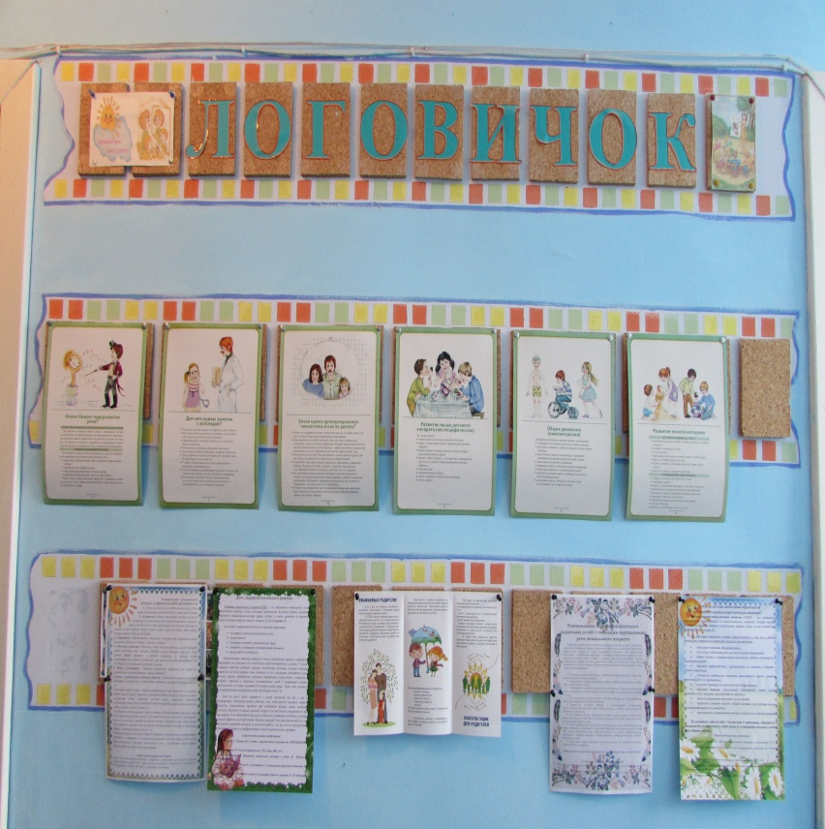
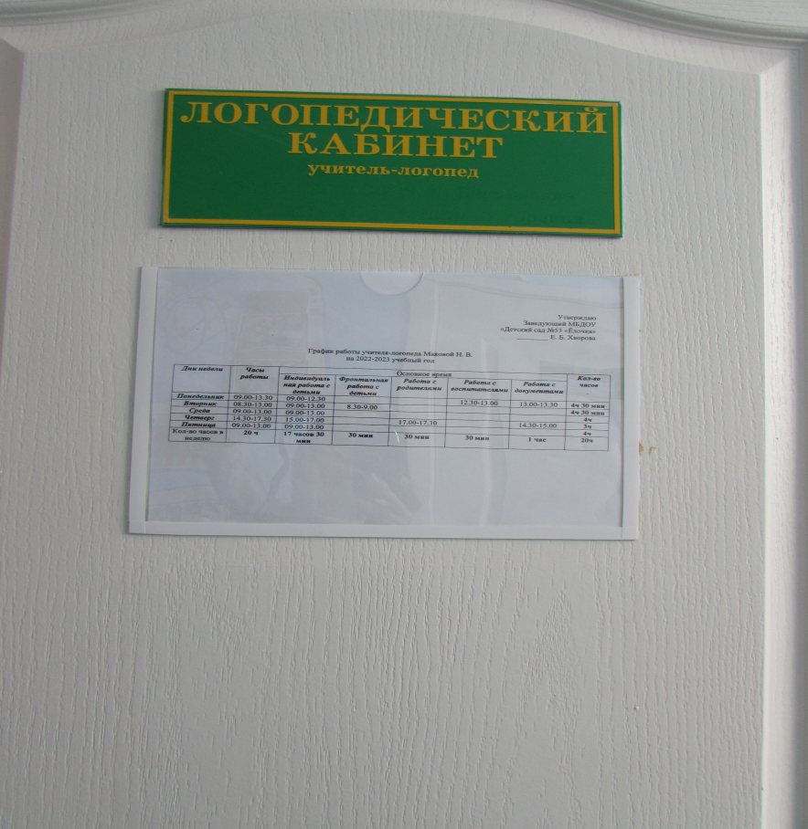
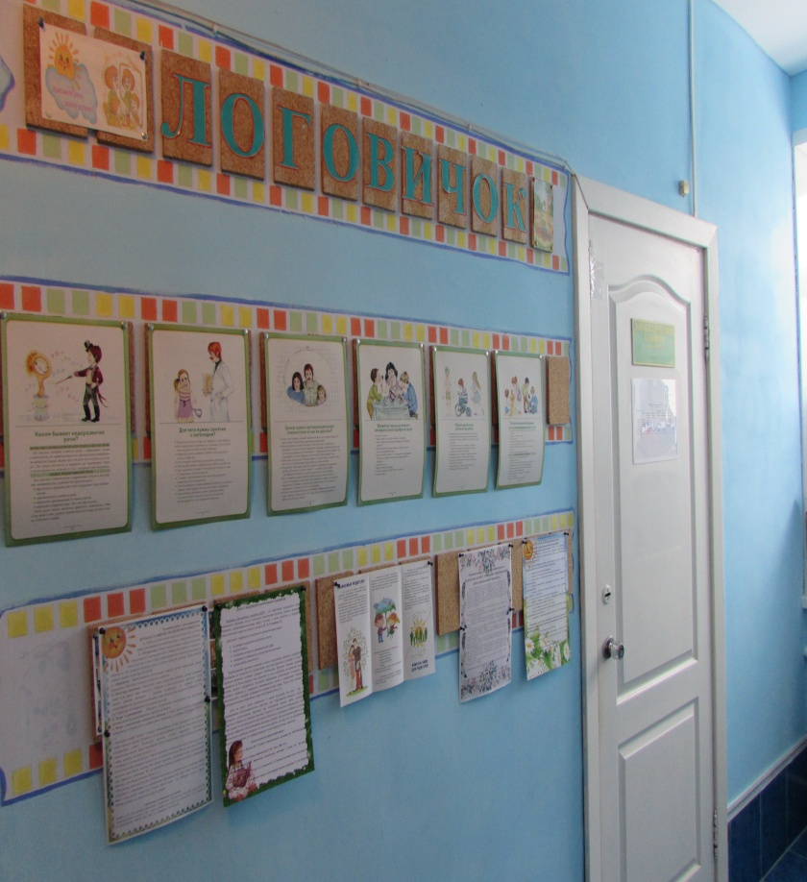
Знакомство с кабинетом начинается в коридоре

Slide 5
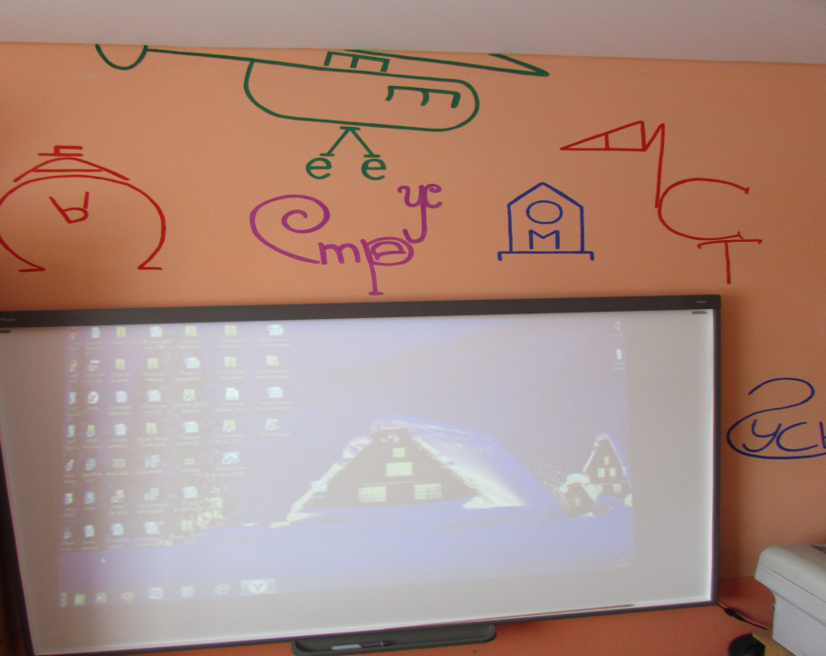
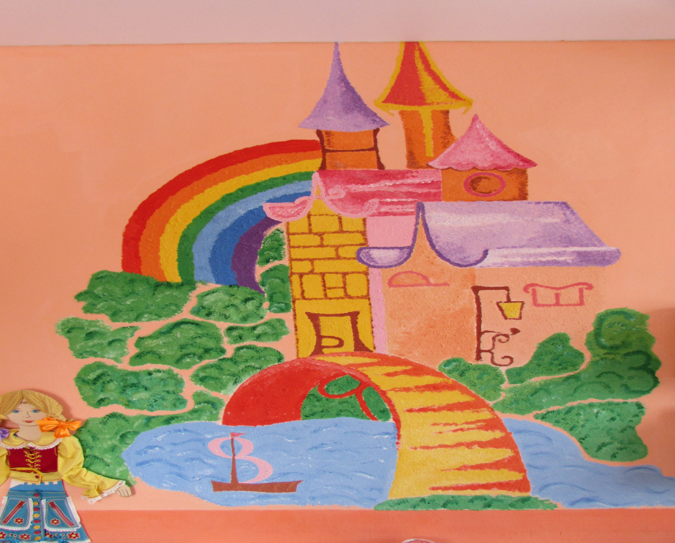
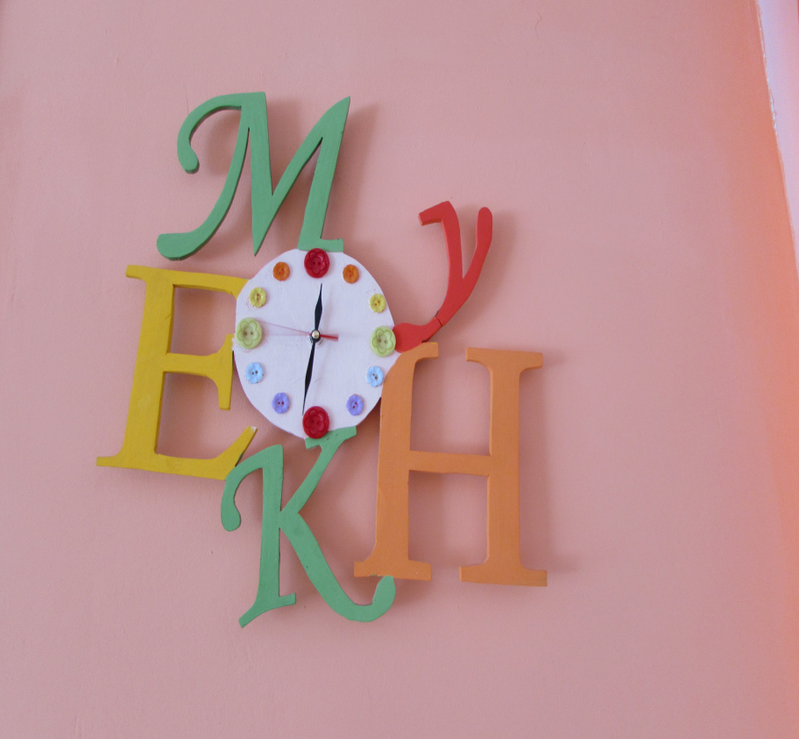
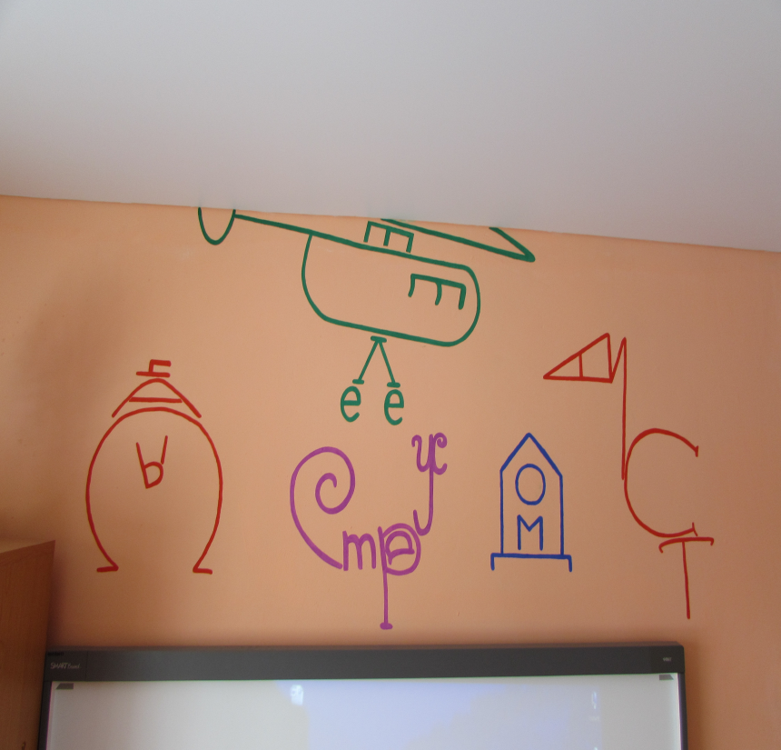
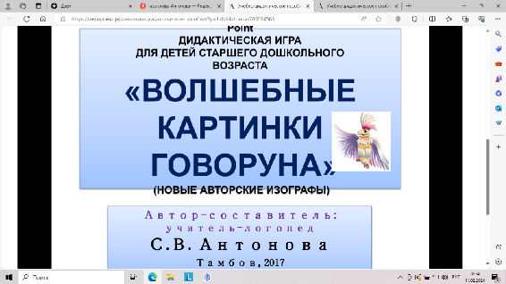
Стены кабинета окрашены в теплые, яркие, приятные для глаз цвета: персиковый, розовый, оранжевый. Для оформления стен использовали изографы (часы, надписи над доской, при оформлении сенсорного замка)
https://педпроект.рф/антонова-дидактическое-пособие/?ysclid=lshrluuovx780064565

Slide 6
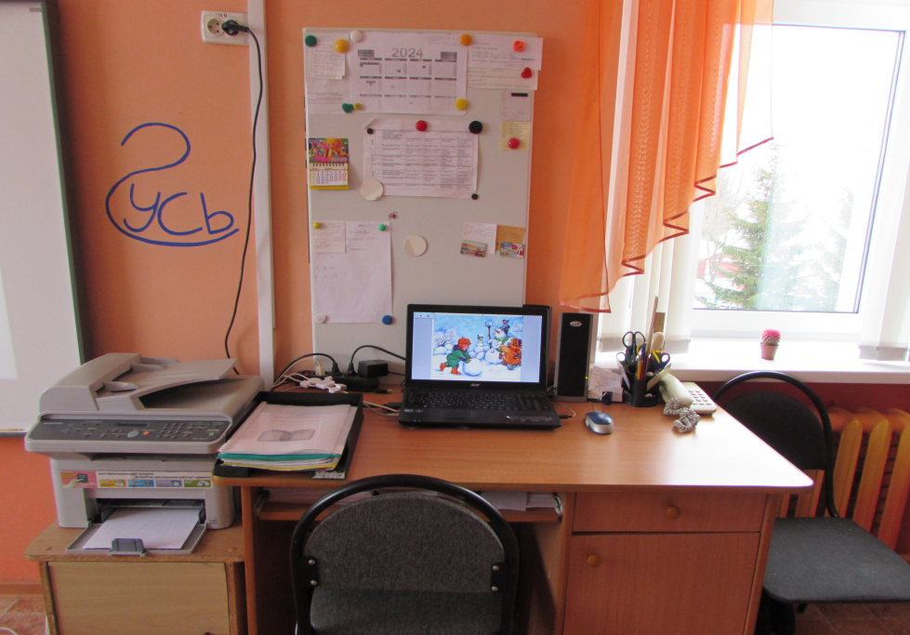
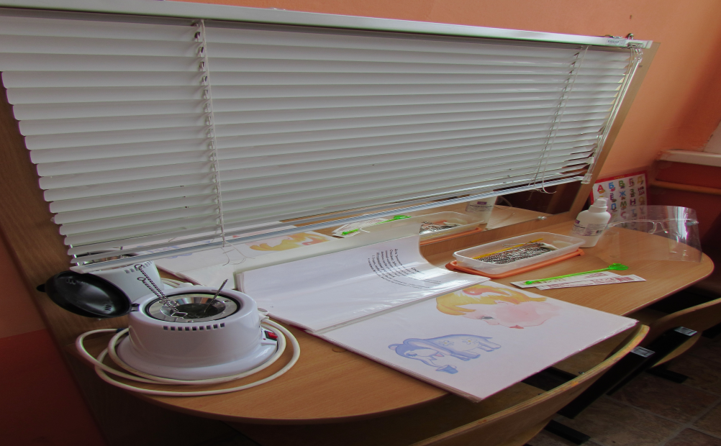
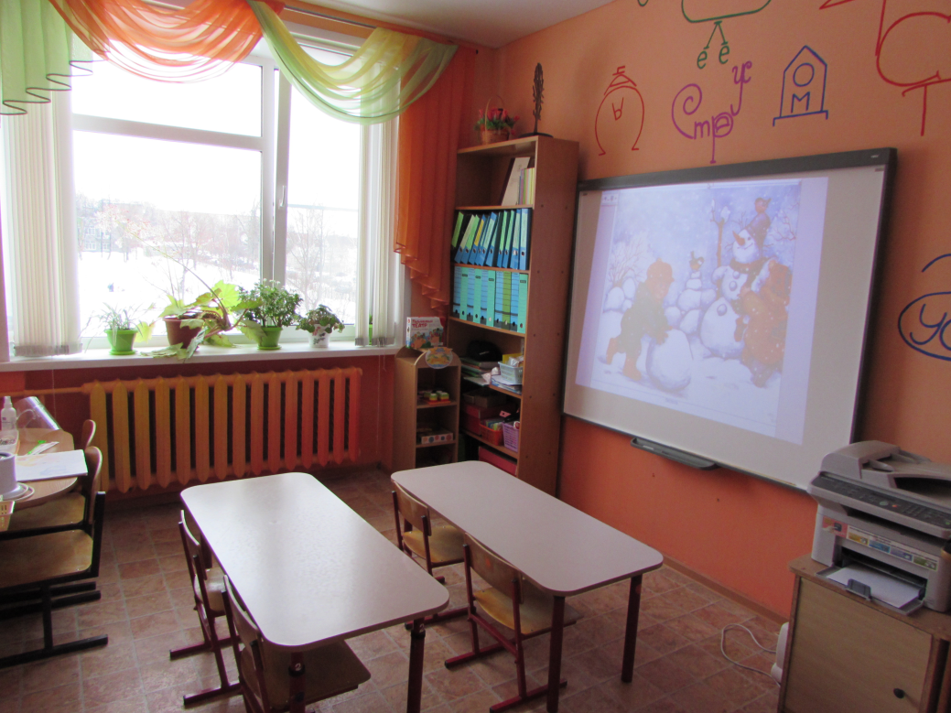
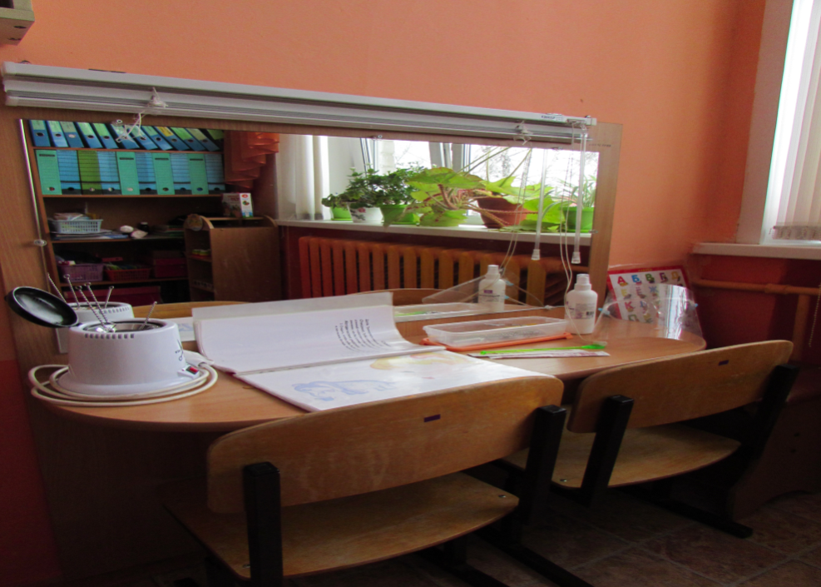
Для создания оптимальных условий организации коррекционно-развивающей среды пространство должно быть разделено на зоны
Рабочая зона учителя-логопеда
Зона индивидуальной работы
Учебная зона

Slide 7
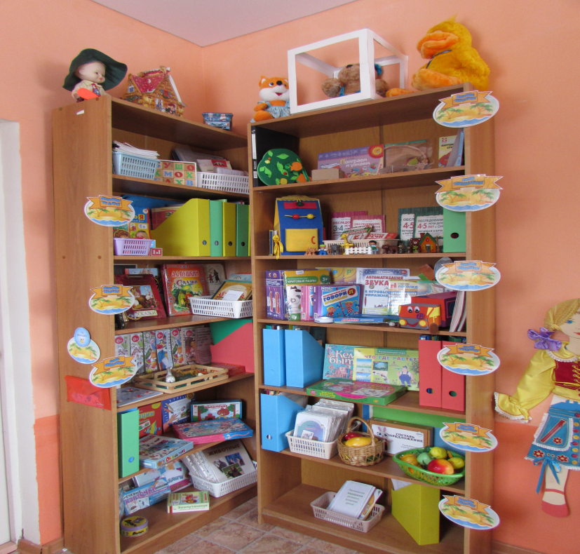
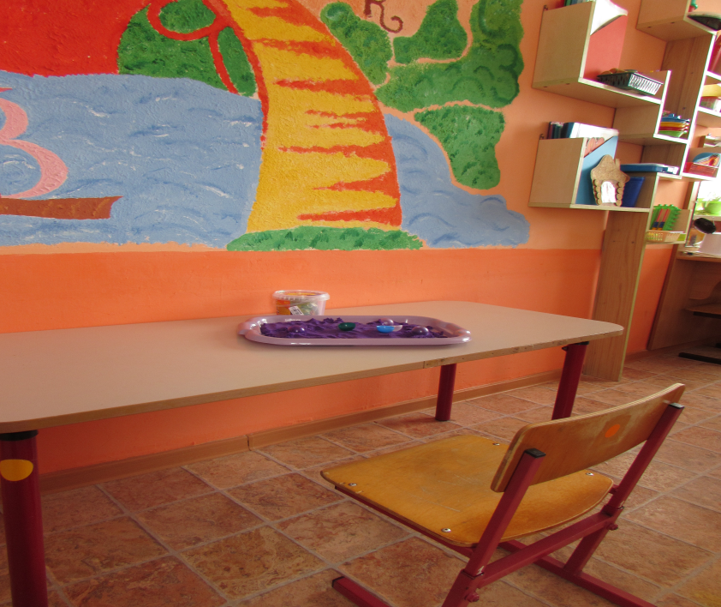
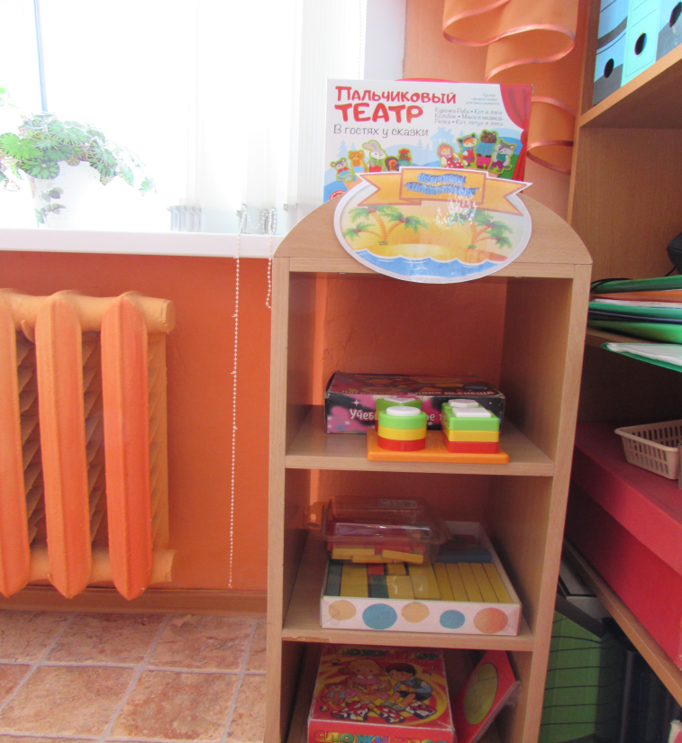
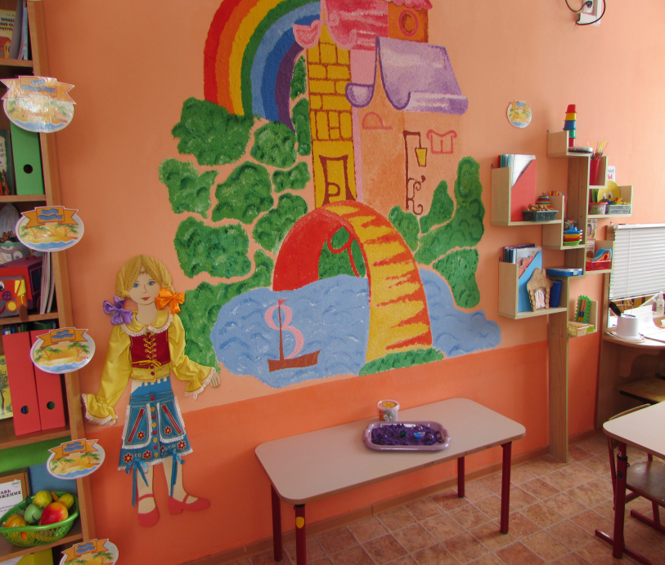
Материалы должны быть расположены на уровне доступном для детей

Slide 8
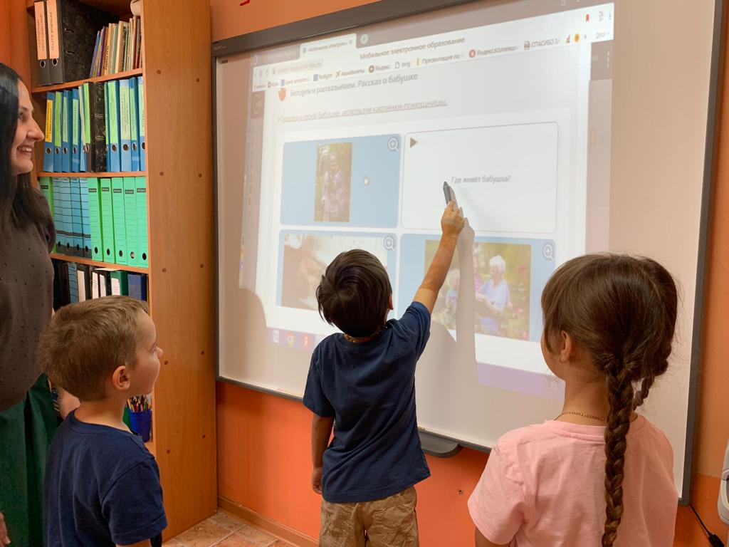
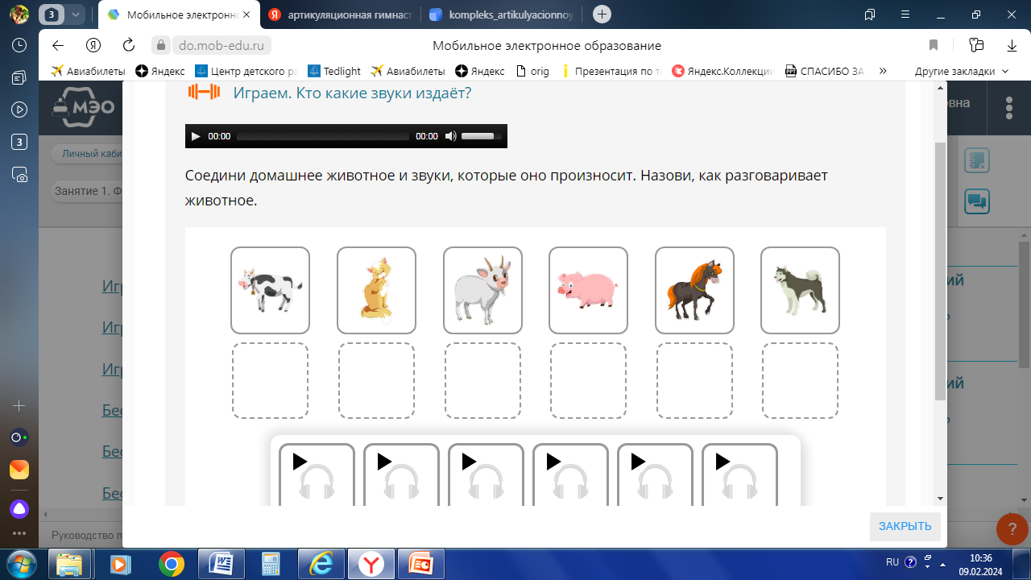
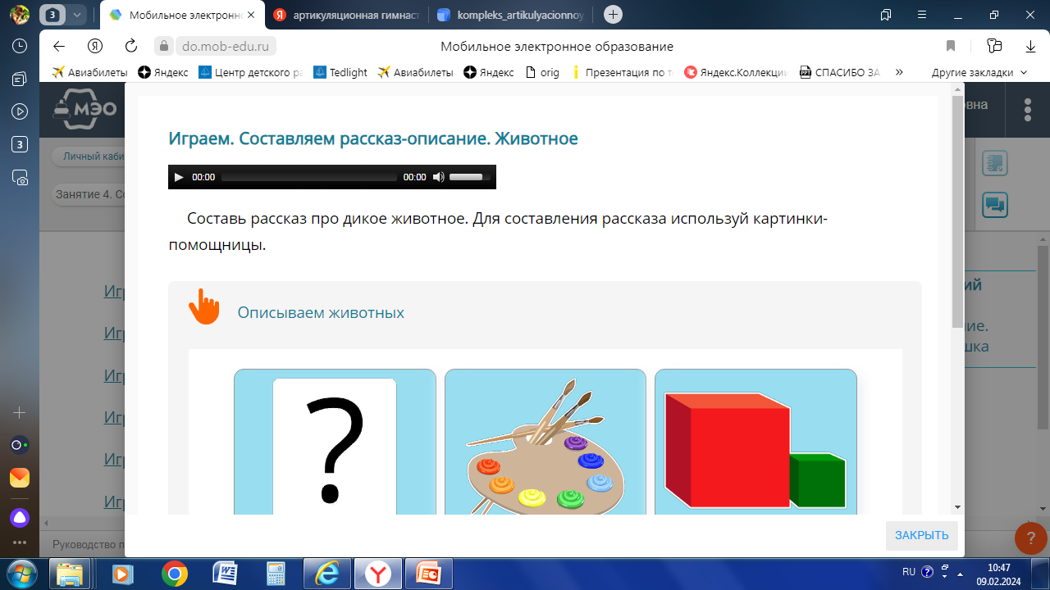
МЭО – одна из форм индивидуальной и подгрупповой работы. Мы разработчики раздела «Цифровой помощник логопеда» этой платформы

Slide 9
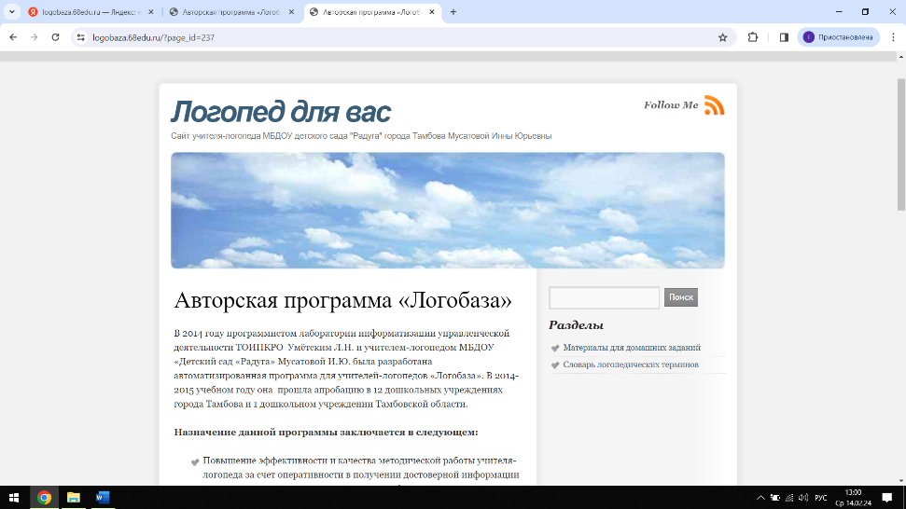
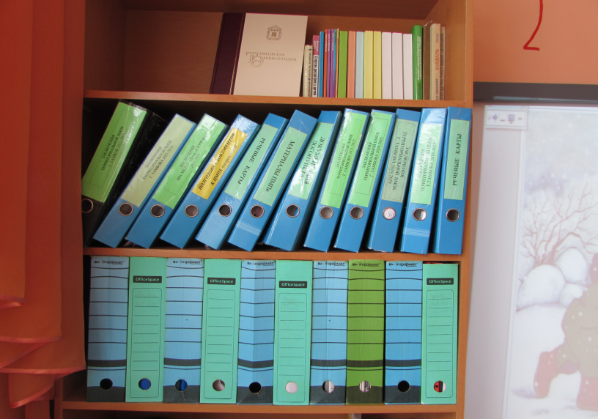
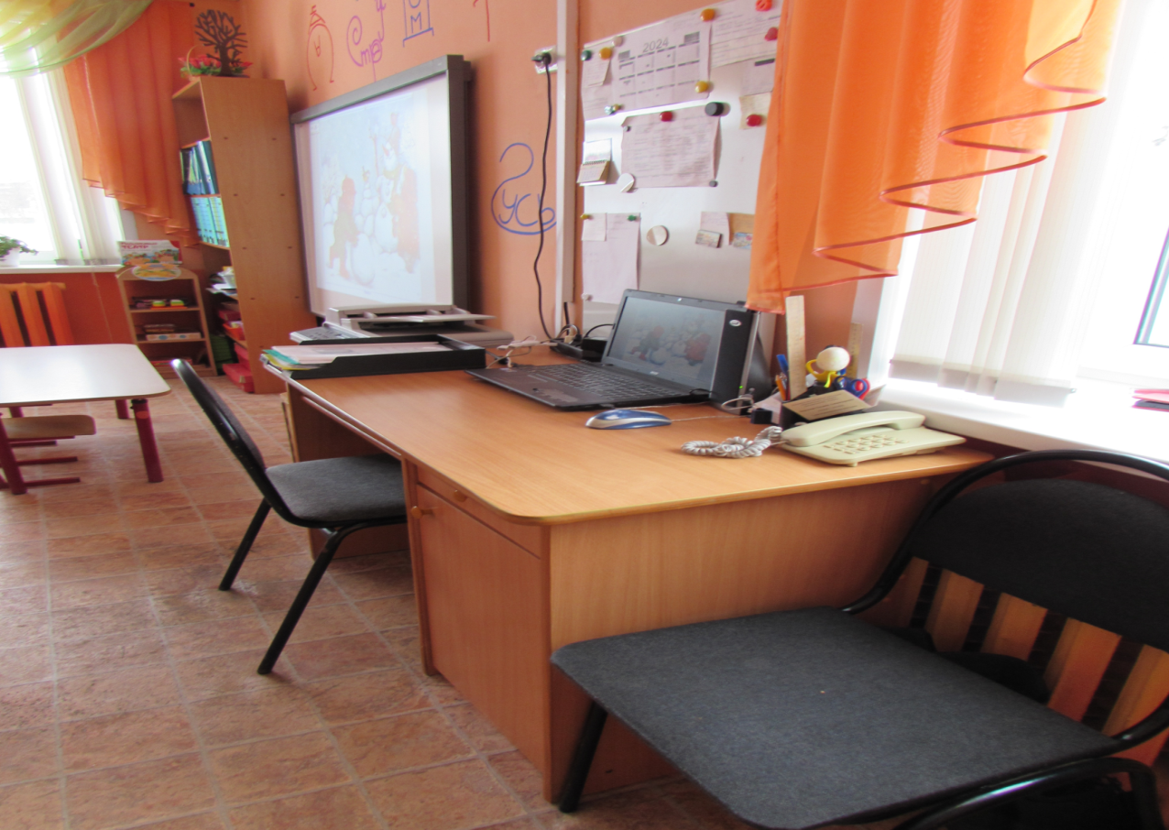
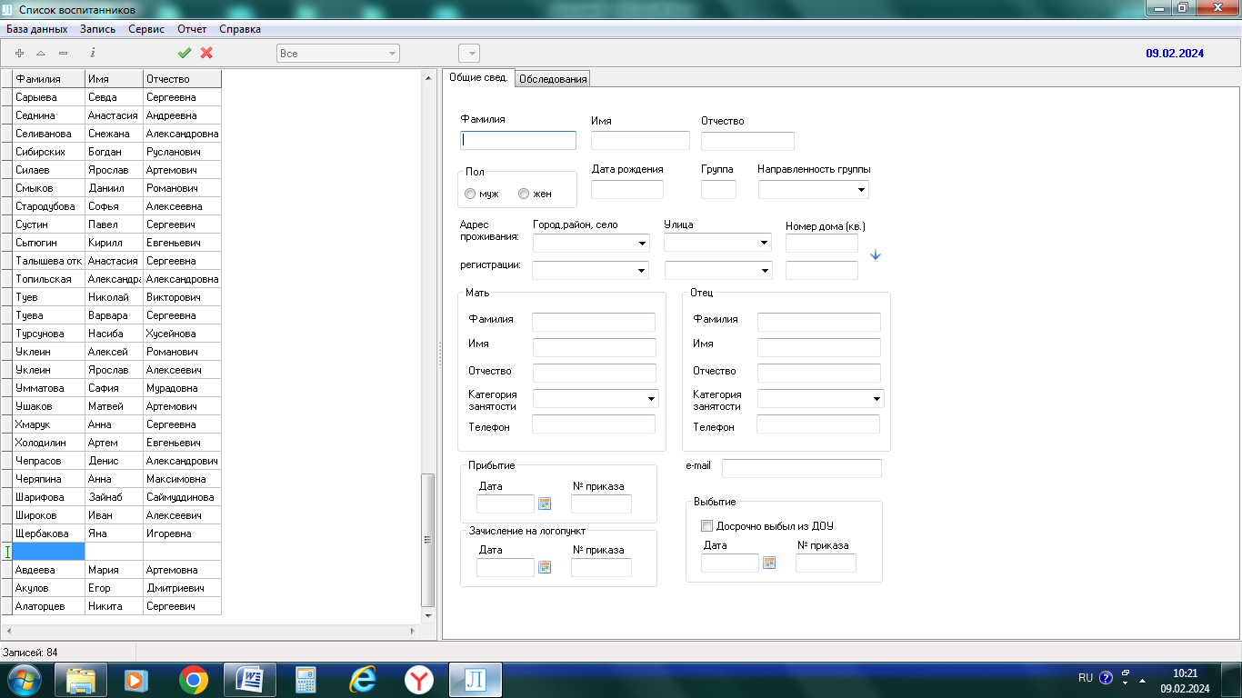
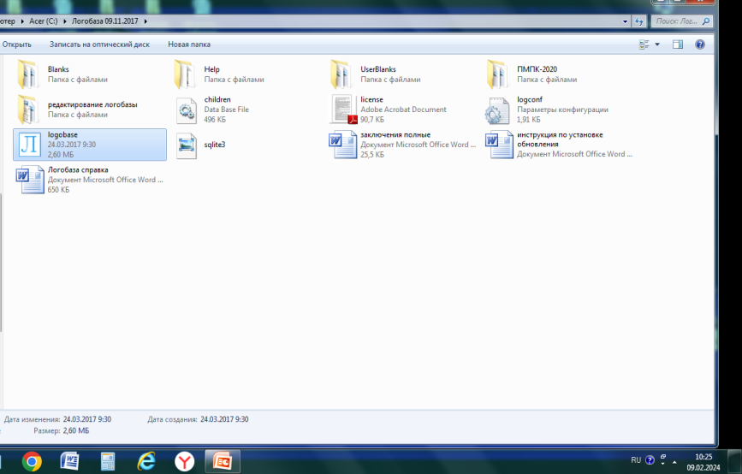
Зона нормативно-правового обеспечения: документация, методическая литература, программно-методическое обеспечение
logobaza.68edu.ru/?page_id=237

Slide 10
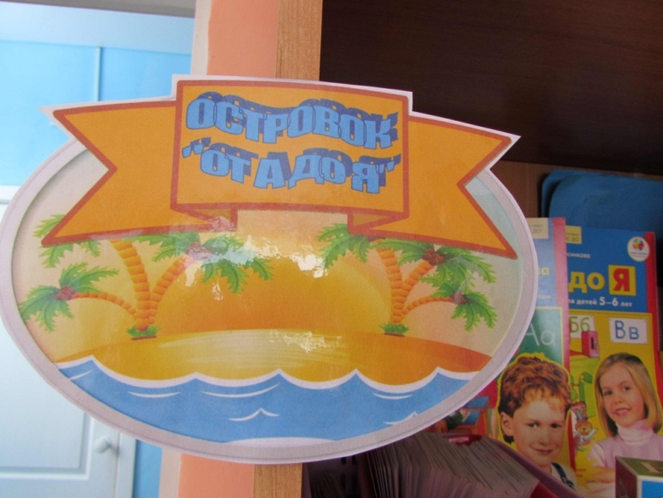
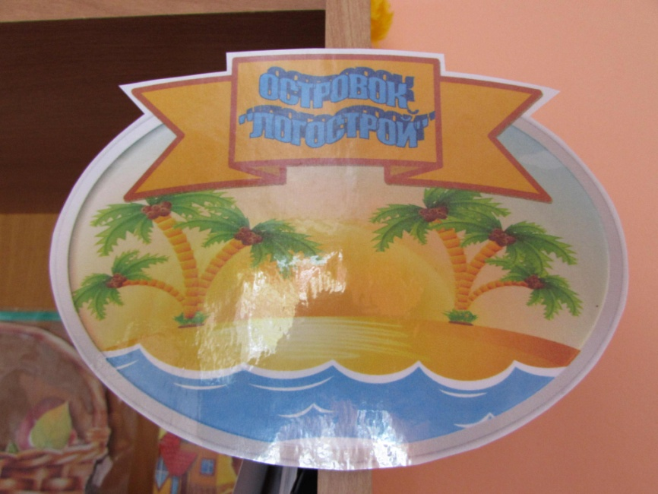
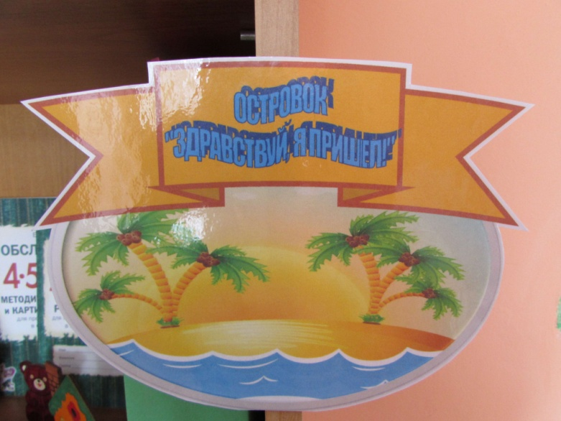
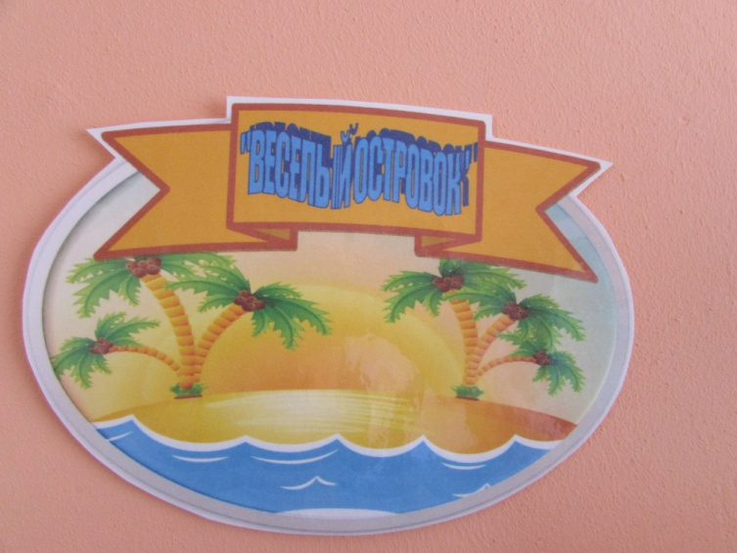
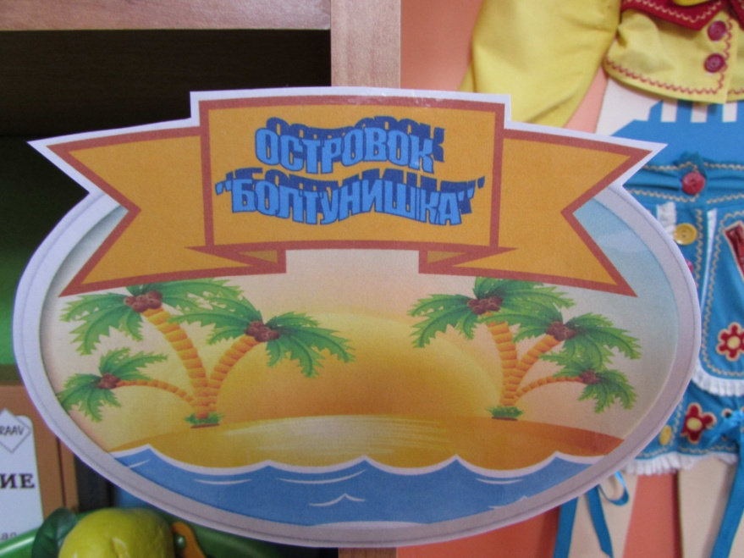
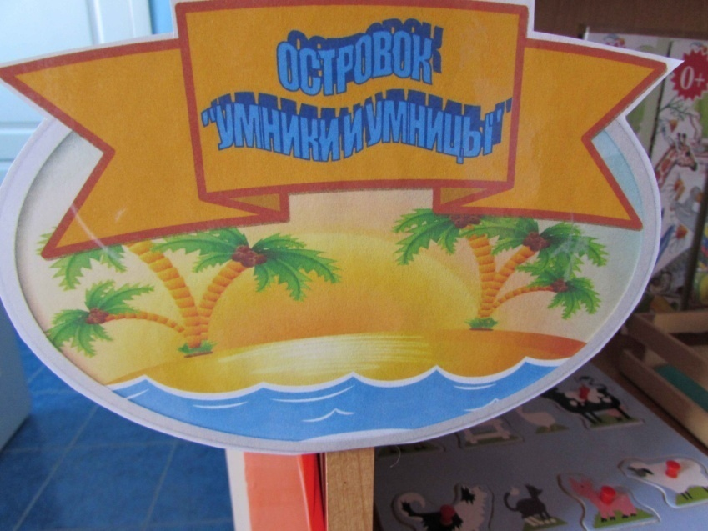
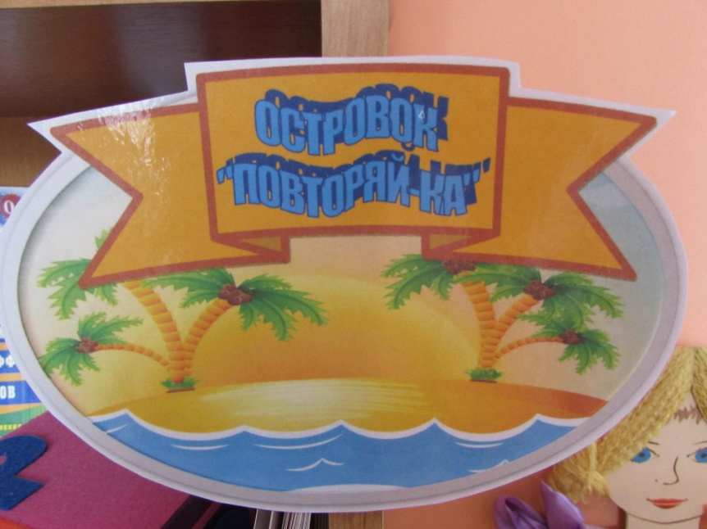
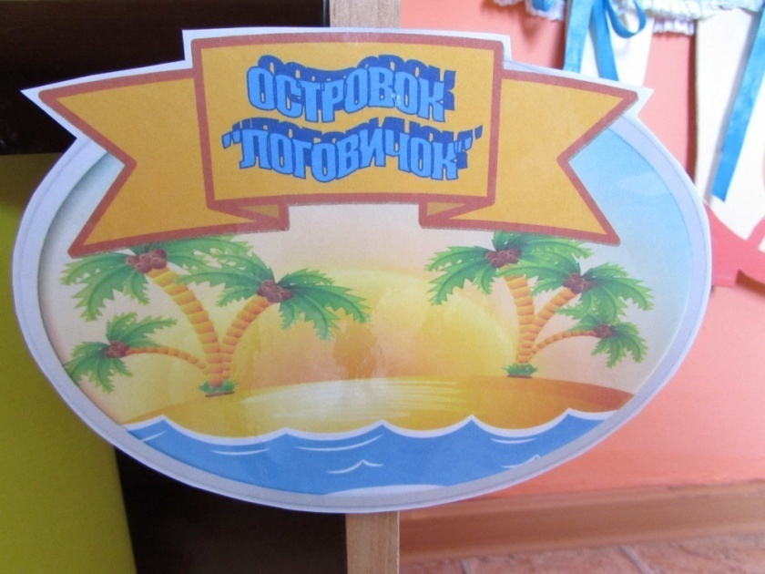
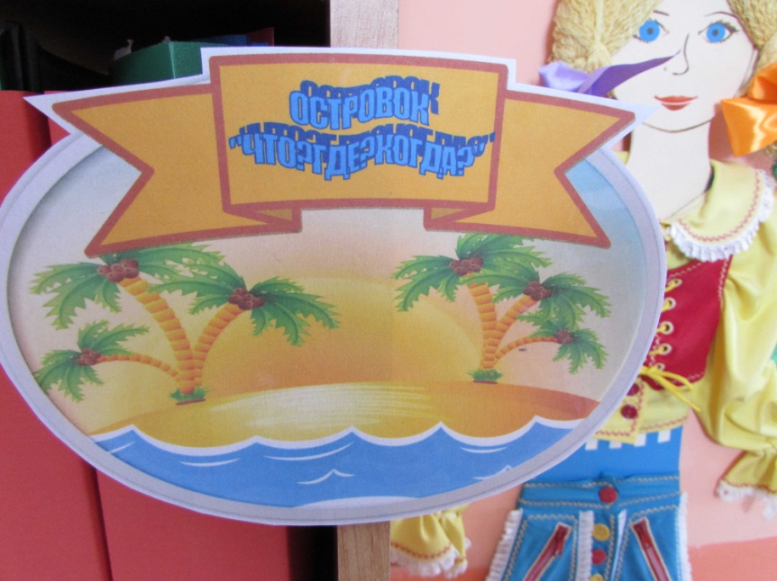
Блоки коррекционно-развивающей среды назвали островами

Slide 11
Названия островов
«Здравствуй, я пришел» - диагностики и работы с детьми раннего возраста
«Веселый островок» - развития мелкой моторики, дыхания, артикуляционной гимнастики
«Логострой» - преодоления слоговой структуры слова
«Повторяй-ка» - уголок автоматизации звуков
«Что, где, когда?» - формирования лексико-грамматических категорий
«Болтунишка» - развития связной речи и формирования самостоятельного высказывания
«Умники и умницы» - работа с неговорящими детьми, детьми с ТНР
«От А до Я» - развития звуко-буквенного анализа и обучение детей чтению
«Логовичок» - взаимодействия с родителями
«Книга и я» - библиотека, книжные выставки по теме
«Головоломка» - развития высших психических функций
«Ты - молодец!» - оценка и мотивация на успех

Slide 12
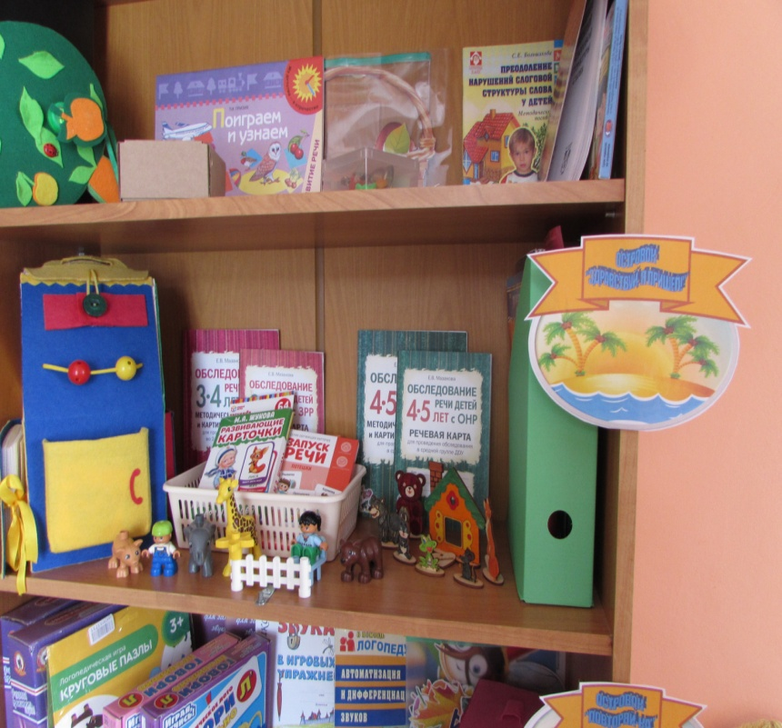
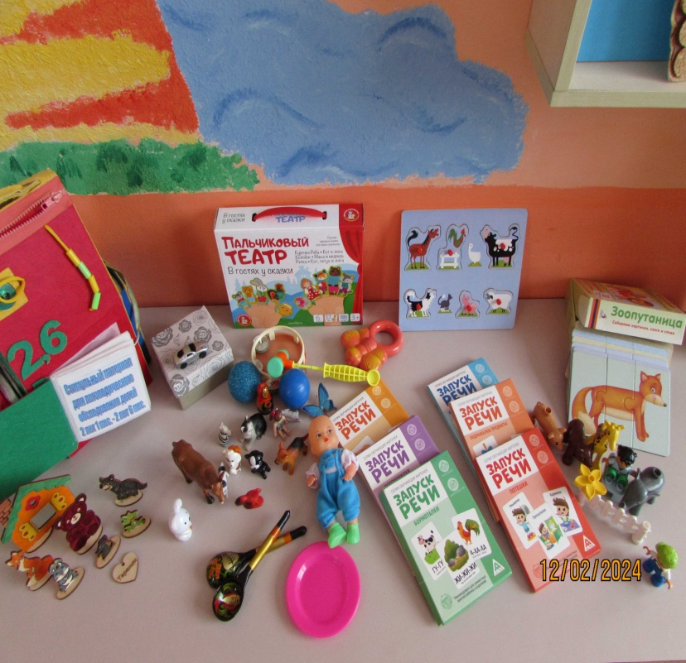
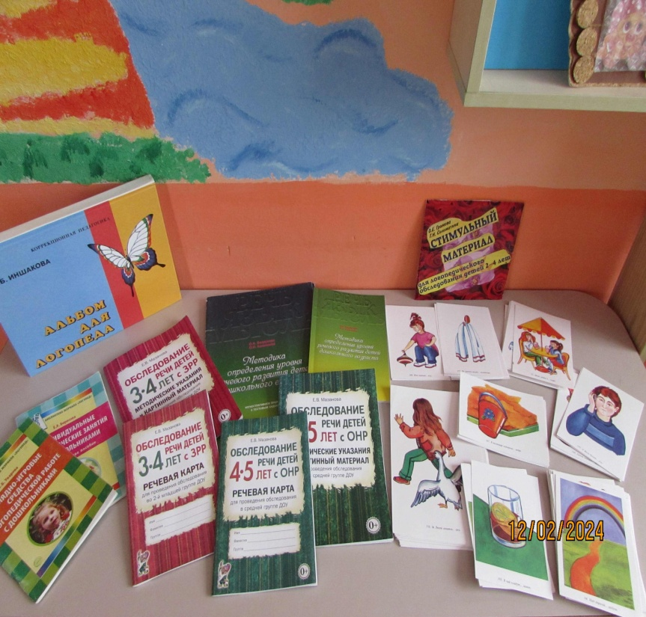
Остров «Здравствуй, я пришел» - уголок диагностики и работы с детьми раннего возраста
- принцип вариативности (трансформируемости) пространства - постепенно усложняем материал в зависимости от возраста детей, речевых нарушений. Для младшего возраста используем игрушки, картинный материал достаточно крупный. С возрастом количество лексического материала увеличивается, игры становятся более сложными.
- принцип вариативности (полифункциональности) материалов - пособия данного раздела могут использоваться в других видах деятельности, например, развитии связной речи, закрепления звуков в речи и т. д.

Slide 13
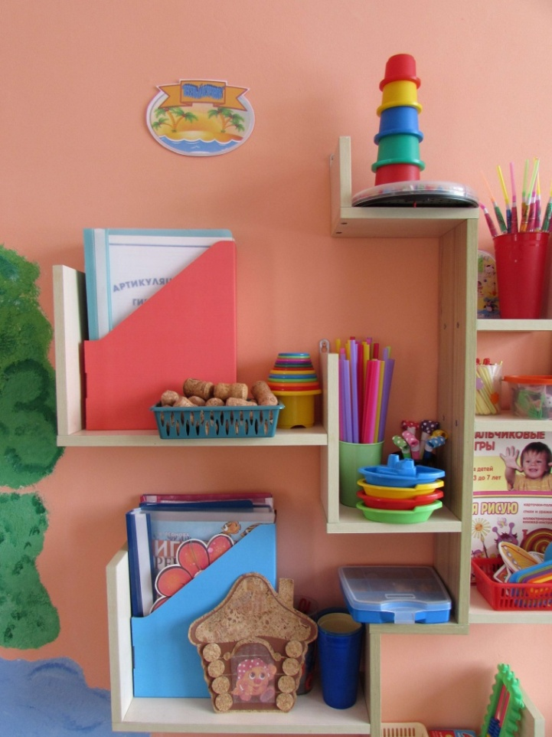
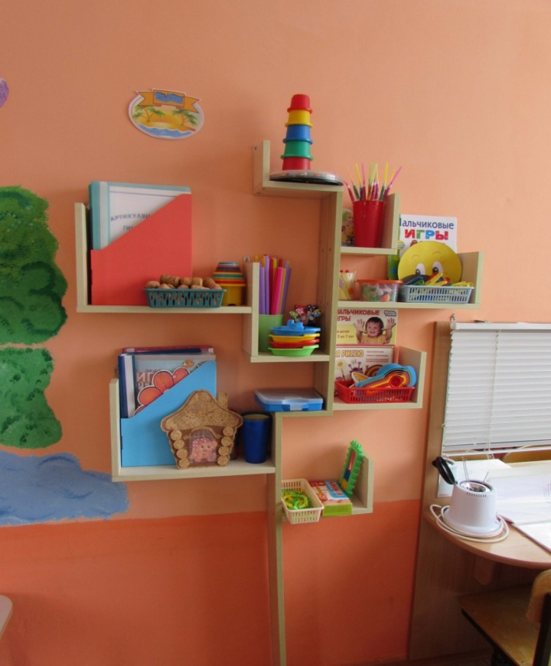
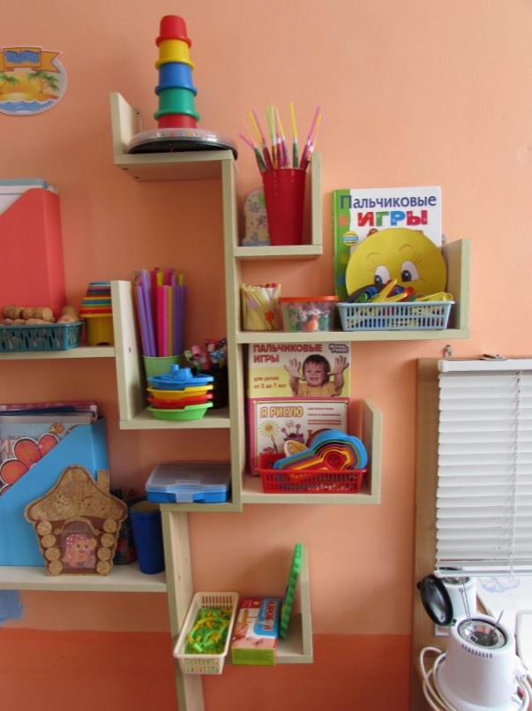
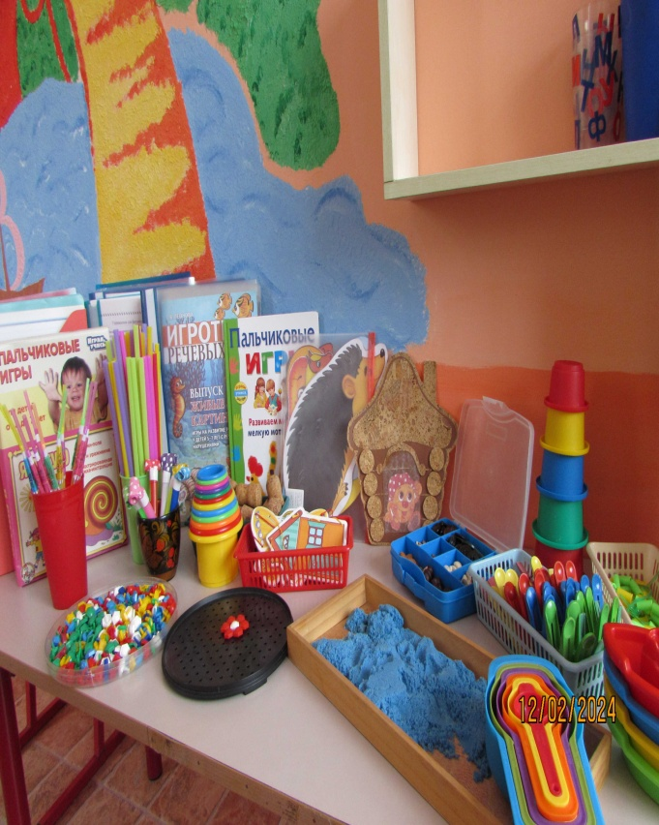
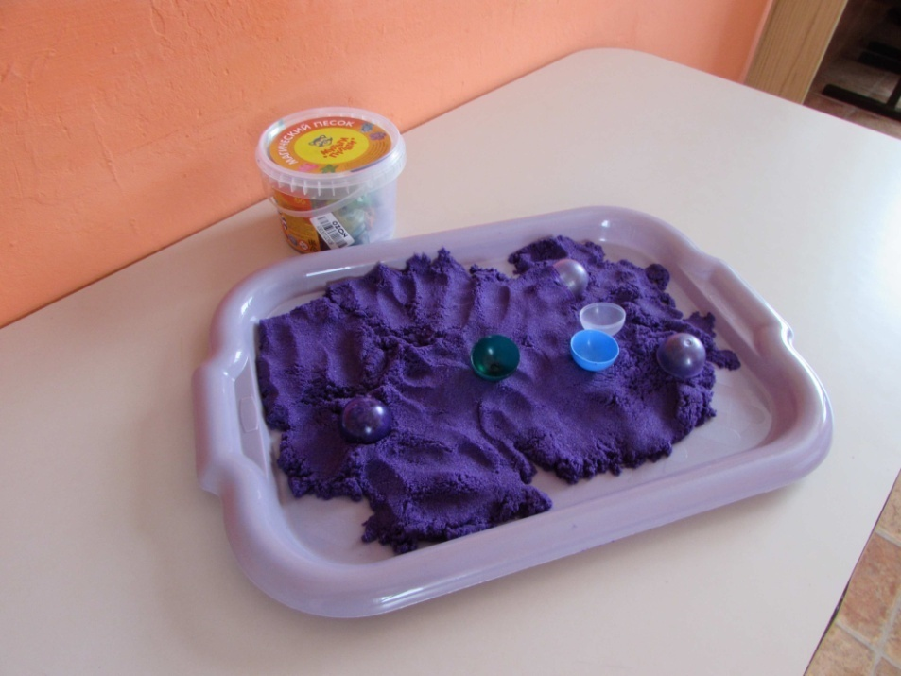

«Веселый островок» - уголок развития речевого дыхания, мелкой моторики, артикуляционной гимнастики, постановки звуков

Slide 14
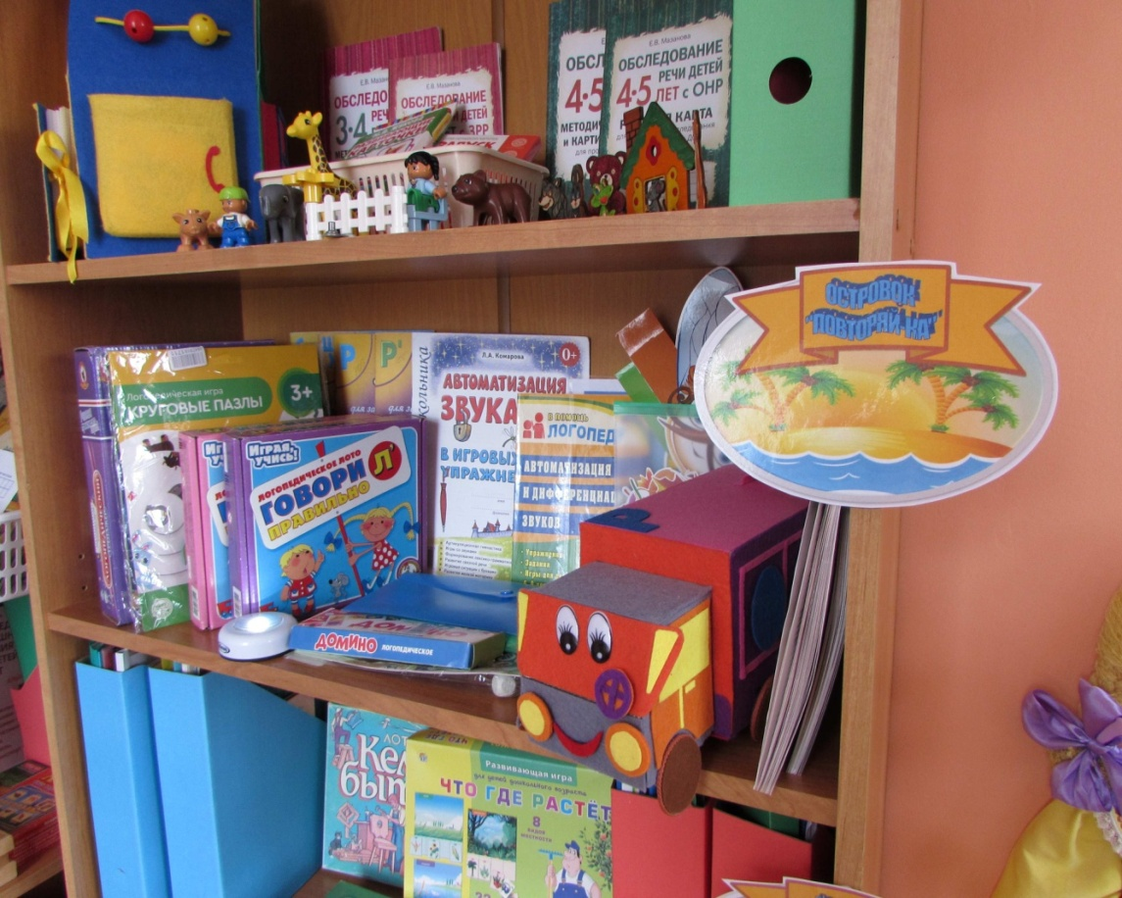
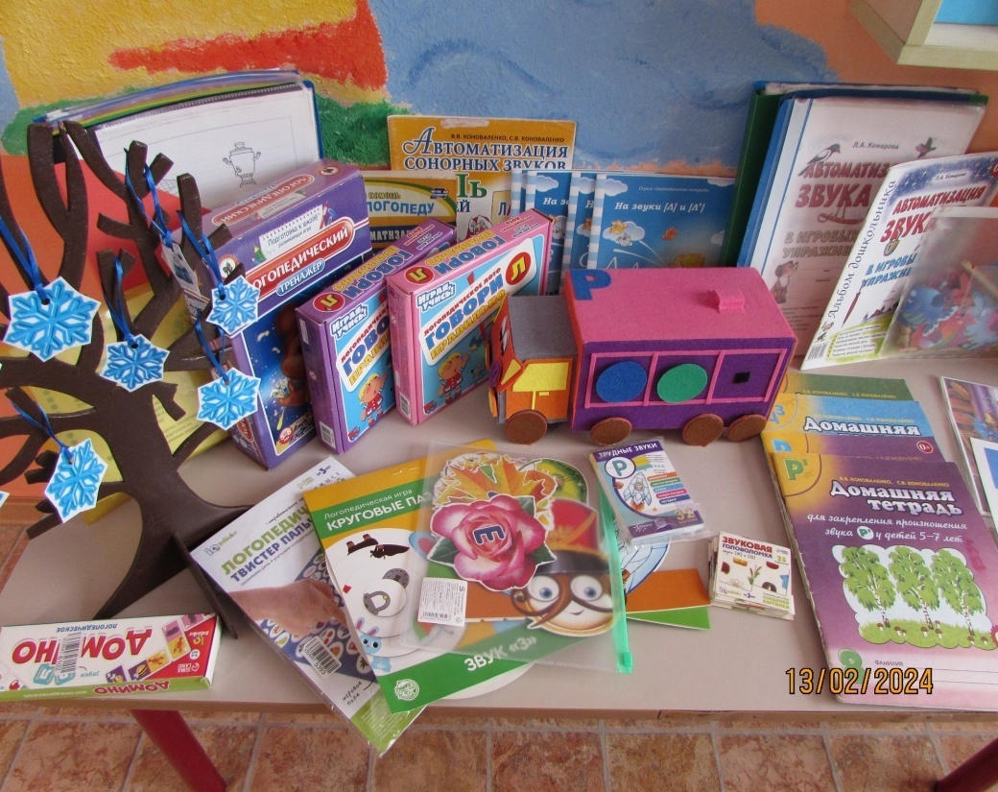
Остров «Повторяй-ка!» сюда заглядываем на этапе автоматизации звуков
принцип насыщенности и эстетичности среды, то есть это те средства обучения и соответсвующие материалы, в том числе расходные: логопедические зонды на каждого ребенка, ватные диски, спирт, шпатели, ватные палочки, салфетки, картинки для правильной артикуляции;
принцип трансформируемости (мобильности) пространства, т.е. мы меняем пособия, картинный материал на автоматизацию и дифференциацию звуков, картотеки на автоматизацию и дифференциацию звуков, комплексы артикуляционных упражнений в зависимости от возраста детей, речевых нарушений;
- принцип системности, т.е. все материалы данного раздела используются при организации индивидуальных и групповых занятий.

Slide 15
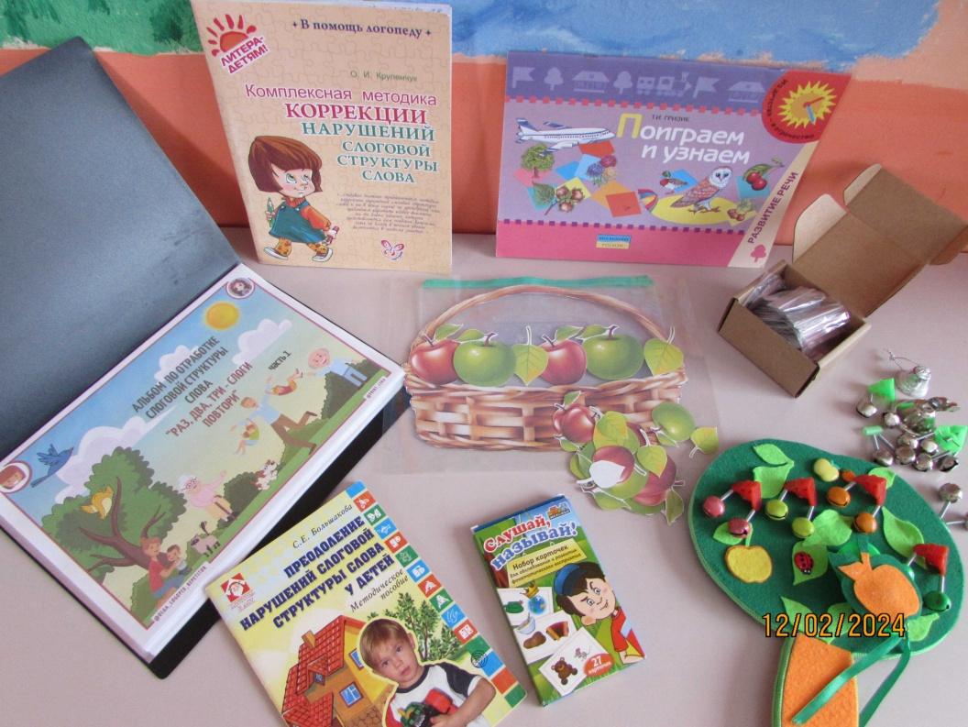
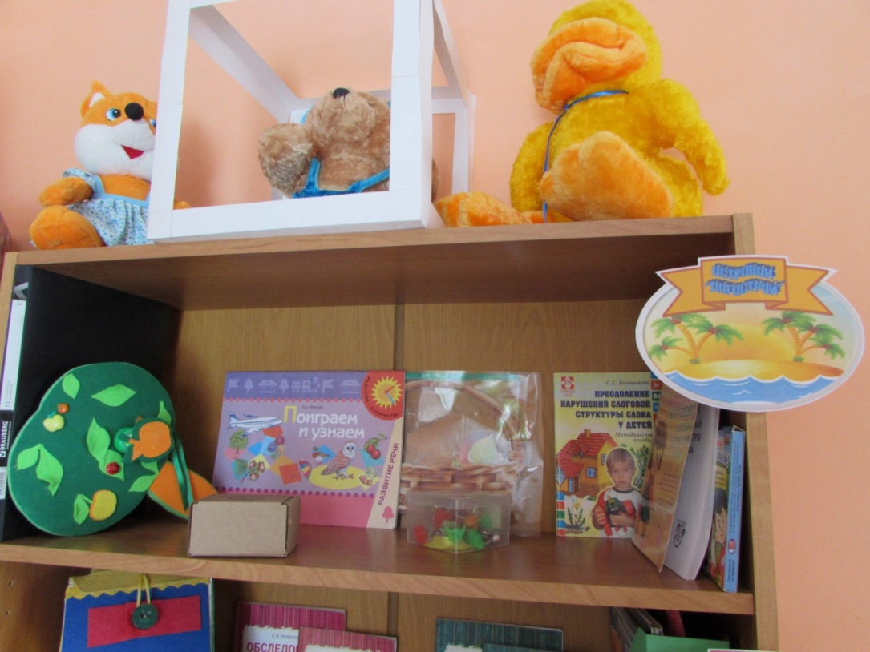
Остров «Логострой» – формирование слоговой структуры слова
- принцип насыщенности среды - в уголке имеется большое количество пособий по каждой лексической теме: предметные картинки, настольно-печатные и дидактические игры и т.д.;
- принцип вариативности (трансформируемости) пространства - постепенно усложняем материал в зависимости от возраста детей, речевых нарушений. Для младшего возраста используем игрушки, картинный материал достаточно крупный. С возрастом количество лексического материала увеличивается, игры становятся более сложными;
- принцип вариативности (полифункциональности) материалов - пособия данного раздела могут использоваться в других видах деятельности, например,развитии связной речи, закрепления звуков в речи и т.д.;
- принцип доступности среды - игры расположены на нижних полках, что обеспечивает свободный доступ к ним детей.

Slide 16
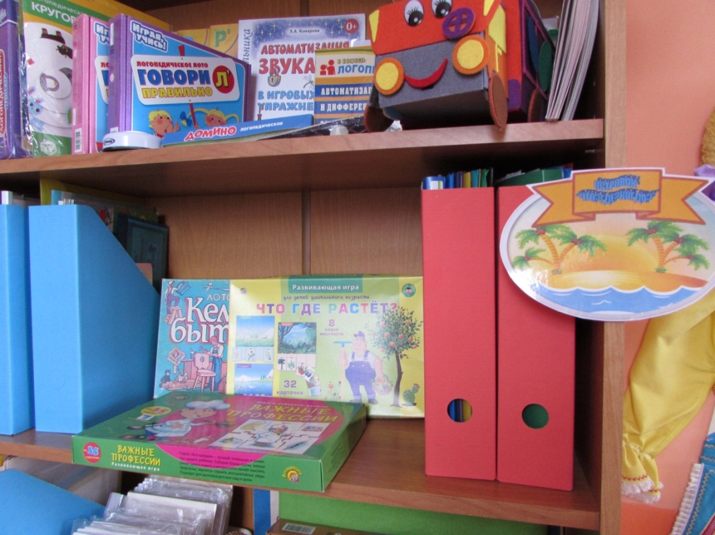
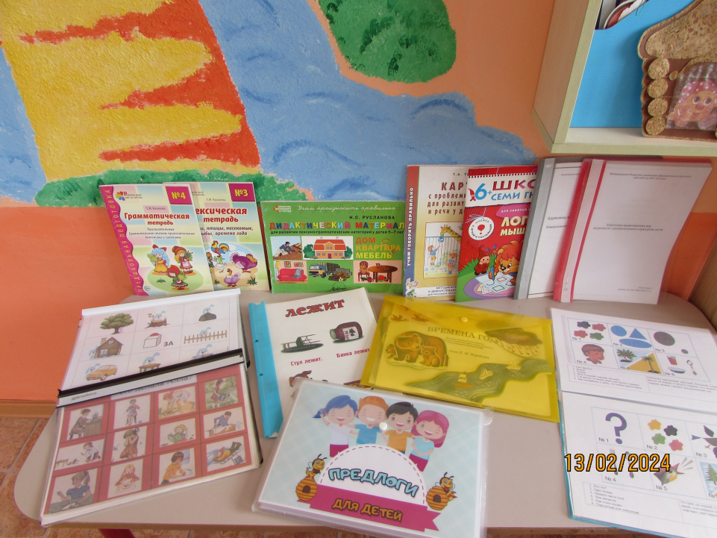
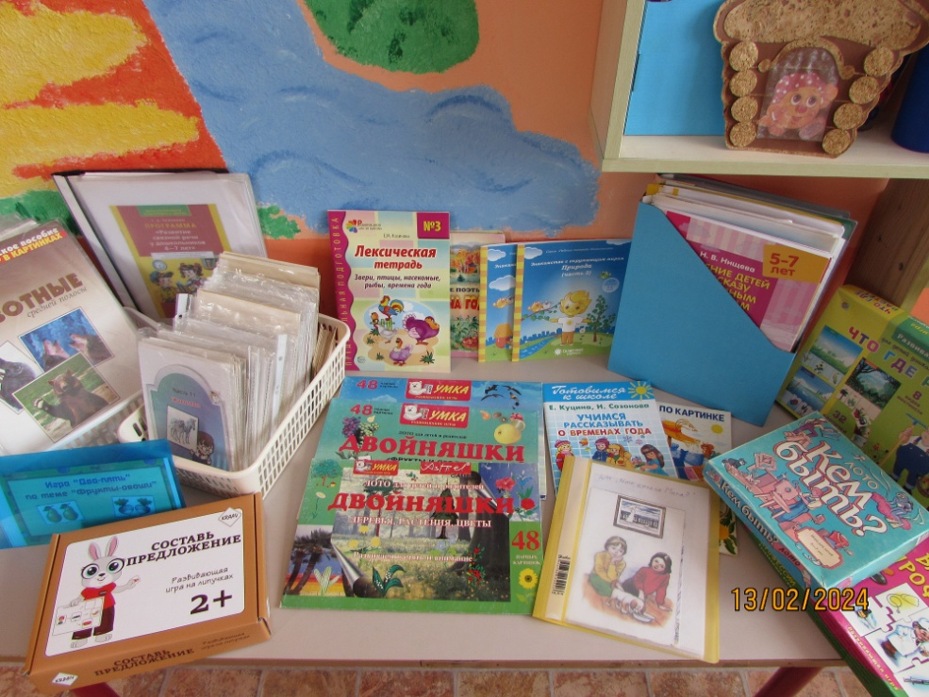
Остров «Болтунишка» - уголок формирования лексико-грамматических категорий и развития связной речи
- принцип насыщенности среды - имеется достаточное количество сюжетных картин, а также серий картин, алгоритмы для составления рассказов, настольные театры. С детьми разыгрываются небольшие сюжеты речевого общения: вопросы и ответы, краткие монологи, диалоги на разные темы, выступления, заучивания речевок, пословиц, поговорок;
- принцип мобильности (трансформируемости) пространства постепенное усложнение материала с каждой возрастной группой, а также уровнями речевого развития. Например, в старшем возрасте делая акцент на развитие связной речи, логопед оснащает кабинет более сложными схемами и алгоритмами для составления рассказов о предметах и объектах, большим количеством серий сюжетных картинок;
- принцип интеграции (полифункциональности) материалов- пособия данного уголка могут использоваться в других видах деятельности, например, активизации словарного запаса;
- принцип доступности среды - игры расположены на нижних открытых полках, что обеспечивает свободный доступ к ним детей.

Slide 17
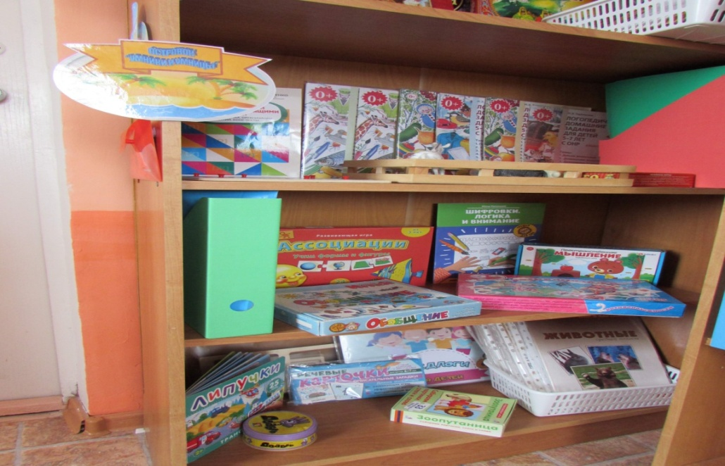
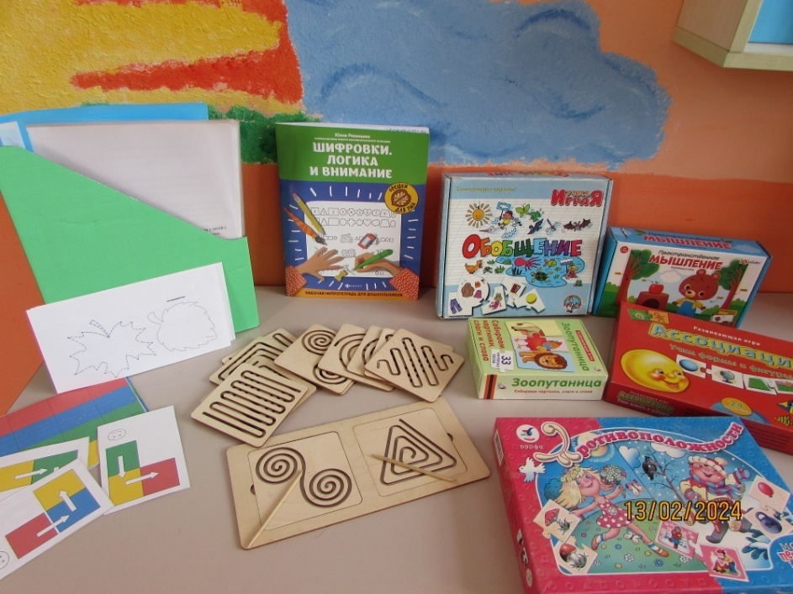

Остров «Умники и умницы» - уголок развития высших психических функций
- принцип эстетичности (насыщенности) среды - в уголке имеется большое количество пособий: логические кубики, предметное лото, развивающие игры на внимание и т.д.;
- принцип вариативности (трансформируемости) пространства - уголок постоянно обновляется, игры усложняются в зависимости от возраста и речевого развития детей;
- принцип интеграции (полифункциональности) материалов - пособия данного раздела могут использоваться в других видах деятельности, например, активизации словарного запаса;
- принцип доступности среды - игры расположены на нижних открытых полках, что обеспечивает свободный доступ к ним детей.

Slide 18


Остров «От А до Я» - уголок развития звуко-буквенного анализа и обучения детей чтению
- принцип насыщенности среды -в старшей возрастной группе в кабинете логопеда должно быть представлено достаточное количество игр и пособий для подготовки детей к обучению грамоте и развитию интереса к учебной деятельности;
- принцип трансформируемости (мобильности) пространства - уголок обучения грамоте оформляется для детей старшего дошкольного возраста, тем не менее, материал с каждой темой усложняется, пополняется новыми пособиями;
- принцип доступности среды - игры находятся в свободном доступе для детей.

Slide 19




Библиотека, знакомство детей с детскими писателями, выставки по темам

Slide 20


Уголок взаимодействия с родителями
график работы логопеда
консультации для родителей
различные памятки, буклеты
круглые столы
родительские собрания
мастер-классы
семинары-практикумы
совместные проекты
ведение индивидуальных тетрадей совместной деятельности, для закрепления умений в домашних условиях
круглые столы
праздники, логопедические КВНы

Slide 21

Организация предметно-развивающей среды в логопедическом кабинете позволяет проводить индивидуальные и подгрупповые занятия в игровой форме и решать коррекционные задачи. А различные методические пособия дают возможность, действуя с ними, повышать интерес к занятиям, активизировать речевую деятельность детей.
Таким образом, целенаправленная работа и грамотная организация предметно-развивающей среды в деятельности учителя-логопеда ДОУ:
создает благоприятные условия для формирования речевых умений и навыков детей не только в специально организованном обучении, но и в самостоятельной деятельности;
обеспечивает высокий уровень речевой активности детей;
способствует овладению детьми речевыми умениями и навыками в естественной обстановке живой разговорной речи.

Slide 22
Список использованных источников
1. Дошкольный логопункт. Документация, планирование и организация работы / Под ред. Ю.В Ивановой. М.: ГНОМ, 2014.
2. Развивающие технологии в логопедии / Под ред. В.М. Акименко. Ростов н/Д: Феникс, 2015.
3. Развитие фонематического восприятия и навыков звукового анализа и синтеза в играх и упражнениях / Под. ред. С.В. Коноваленко, М.И. Кременцкой. М.: ГНОМ, 2018.
4. Речевая гимнастика для дошкольников. Книга для родителей и воспитателей / Под ред. Новоторцевой Н.В. Ярославль: Академия развития, 2012.
5. СанПиН 1.2.3685-21 от 01.03.2021.
6. Федеральная адаптированная образовательная программа дошкольного образования от 24.11.2022. М.: Сфера, 2023.
7. https://nsportal.ru/detskiy-sad/logopediya/prezentatsiya-proekt-predmetno-razvivayushchaya-sreda

